Slide 1
Формування освітнього середовища прогресивними технологіями
Майстер виробничого навчання
Юрій Ірина Вікторівна

Slide 2
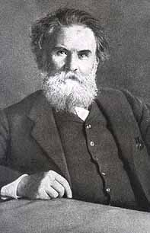
Епіграф-мета
“ Треба самому багато знати, щоб навчати інших ”. Володимир Короленко
(прозаїк ; письменник ; публіцист)

Slide 3
Урок виробничого навчання
Структурний елемент навчання
Процес формування творчої особистості учня пов’язаний з проблемою винаходження нових ефективних та дієвих систем навчання . Одним із шляхів реалізації цього процесу є перехід до створення середовища активного навчання
Процес створення активного навчального середовища , яке б перетворювало урок на ефективний засіб навчання , починається з планування
[Image Info] www.wizdata.co.kr - Note to customers : This image has been licensed to be used within this PowerPoint template only. You may not extract the image for any other use.

Slide 4
Планування уроку виробничого навчання
Розробка плану уроку
є однією з найважливіших задач майстра .
Попереднє
обміркування уроку –це рішення з конструювання загальної думки та діяльнісної моделі взаємодії майстра та учнів під час уроку

Slide 5
Постійний зв’язок між вчителем та учнем
"Технології завтрашнього дня, - пише О. Тоффлер, - потребують не мільйонів... людей, готових працювати в унісон на безкінечно монотонних роботах, не людей, котрі виконують накази, не зморгнувши оком... а людей, котрі можуть приймати критичні рішення, котрі можуть знаходити свій шлях у новому оточенні, котрі достатньо швидко встановлюють нові стосунки в реальності, що швидко змінюється. Світ заговорив про компетентності, як спроможність особистості застосовувати засвоєні знання й набуті уміння у нестандартних ситуаціях, "готовність і уміння діяти", здатність до саморозвитку"
1.здатний до самоосвіти і саморозвитку
2.вміє критично мислити,
3.опрацьовує різноманітну інформацію
4. використовує набуті знання і вміння для творчого розв'язання проблем
5. прагне змінити на краще своє життя і життя своєї країни
Мета на двох !

Slide 6
Основа підготовки конкурентоспроможних кваліфікованих робітників торгівлі
Творчий
Вибір
Змісту
Форм
Методів
Засобів навчання
підхід

Slide 7
Технології виробничого навчання
Урок у технології проблемного навчання
Урок у технології розвитку критичного мислення
Урок у технології креативного мислення

Slide 8
Технології навчання
Використання інформаційно - комунікативних технологій
Основна мета : застосувати інформаційні технології для розвитку сучасного суспільства, прищеплення учням навичок свідомого і раціонального використання комп'ютера у своїй навчальній, а потім професійної діяльності
навички
вміння
знання

Slide 9
Інформаційні технології сьогодення
Виступ з опорою
на мультимедійну
презентацію
Робота з
електронними
енциклопедіями
Активізація пізнавальної
діяльності учнів
Використання
електронних
збірок ,
підручників
Перегляд
відеороликів
Мультимедійна презентація
(передбачає демонстрацію на великому екрані в супроводі викладача або майстра , і містить назви основних розділів і тез виступу, а також нерухомі і рухомі ілюстрації (фотографії, відеофільми, мультиплікації)
[Image Info] www.wizdata.co.kr - Note to customers : This image has been licensed to be used within this PowerPoint template only. You may not extract the image for any other use.

Slide 10
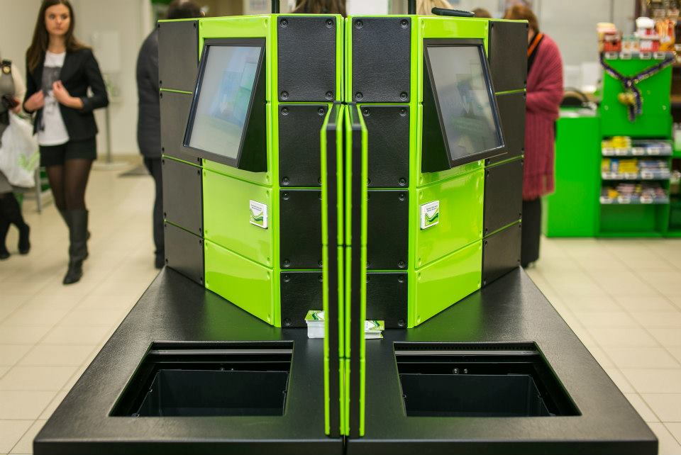
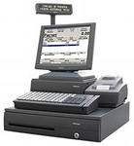
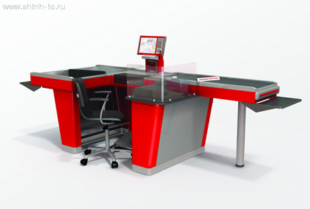
Новітні технології торгівлі
Ознайомлення учнів з новітніми тематичними аспектами професії :
1.Сучасне обладнання
2.Впровадження новітніх методик обслуговування

